Slide 1
Классы строк библиотеки STL (продолжение)

Slide 2
Усечение строк STL
Класс s t r i n g библиотеки STL предоставляет функцию-член
e r a s e (), осуществляющую удаление:

Slide 3
Усечение строк STL
■ набора символов, когда даны позиция смещения и количество удаляемых символов

Slide 4
Усечение строк STL
■ отдельного символа, когда дан указывающий на него итератор

Slide 5

Усечение строк STL
■ набора символов, диапазон которых задан двумя итераторами

Slide 6
Усечение строк STL
Пример в листинге 5 демонстрирует различные способы применения перегруженных версий функции
s t r i n g : : e r a s e ( )

Slide 7
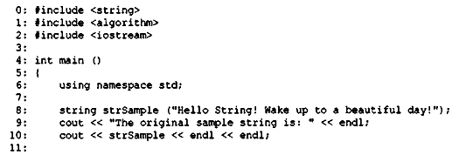
ЛИСТИНГ 5. Использование функции string::erase () для усечения строки, начиная с позиции, заданной смещением или итератором

Slide 8
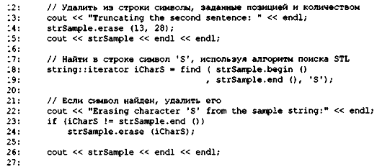
ЛИСТИНГ 5. Использование функции string::erase () для усечения строки, начиная с позиции, заданной смещением или итератором

Slide 9
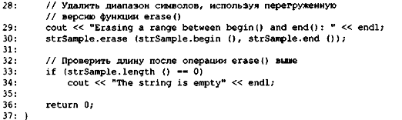
ЛИСТИНГ 5. Использование функции string::erase () для усечения строки, начиная с позиции, заданной смещением или итератором

Slide 10
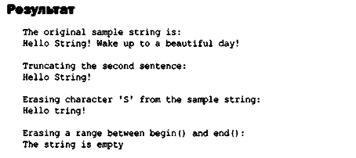
ЛИСТИНГ 5. Использование функции string::erase () для усечения строки, начиная с позиции, заданной смещением или итератором

Slide 11
ЛИСТИНГ 5. Использование функции string::erase () для усечения строки, начиная с позиции, заданной смещением или итератором
Анализ
Листинг демонстрирует три версии функции
e r a s e (). Одна версия удаляет набор символов, заданных начальным смещением и количеством, как показано в строке 14.
Другая версия удаляет определенный символ, заданный указывающим на него итератором, как показано в строке 24.
Последняя версия удаляет диапазон символов, заданных парой итераторов, определяющих границы этого диапазона (строка 30).

Slide 12
ЛИСТИНГ 5. Использование функции string::erase () для усечения строки, начиная с позиции, заданной смещением или итератором
Анализ
Поскольку границы этого диапазона предоставляют функции-члены b e g i n () и e n d () класса s t r i n g , который фактически включает все содержимое строки, вызов метода e r a s e () для этого диапазона
очищает содержимое объекта строки.
Обратите внимание: класс s t r i n g предоставляет
также функцию c l e a r (), которая фактически очищает внутренний буфер и переустанавливает объект класса
s t r i n g .

Slide 13
Упрощение объявления итератора с использованием ключевого слова auto
Стандарт C++11 позволяет упростить пространное объявление итератора, такое, как представлено в листинге 5:

Slide 14

Упрощение объявления итератора с использованием ключевого слова auto
Чтобы сократить его, используйте ключевое слово
a u t o
Компилятор автоматически выводит тип переменной
i C h a r S , получая информацию о типе возвращаемого значения от функции s t d : : f i n d .

Slide 15
Обращение строки
Иногда необходимо изменить содержимое строки на обратное.
Предположим, необходимо определить, не является ли введенная пользователем строка палиндромом. Один из способов сделать это подразумевает изменение копии содержимого строки на обратное и последующее сравнение с оригиналом.

Slide 16
Обращение строки
Обобщенный алгоритм
s t d : : r e v e r s e () библиотеки STL позволяет обратить содержимое строки:

Slide 17
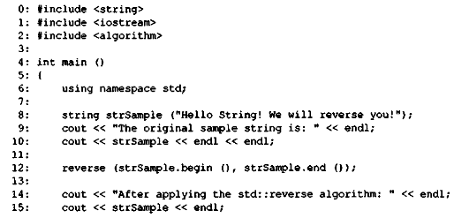
ЛИСТИНГ 6. Обращение строки с использованием алгоритма std::reverse ()
В листинге 6 показано применение алгоритма
s t d : : r e v e r s e () к объекту класса s t d : : s t r i n g .

Slide 18

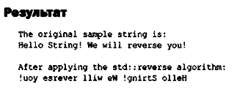
ЛИСТИНГ 6. Обращение строки с использованием алгоритма std::reverse ()

Slide 19
ЛИСТИНГ 6. Обращение строки с использованием алгоритма std::reverse ()
Анализ
Алгоритм s t d : : r e v e r s e (), используемый в строке 12, работает с границами контейнера, переданными двумя входными параметрами.
В данном случае эти границы — начало и конец строкового объекта, что обращает содержимое всей строки.
Строку можно обратить и по частям, задав соответствующие границы.
Обратите внимание: границы никогда не должны превышать значение e n d ().

Slide 20
Смена регистра символов
Для смены регистра символов используется алгоритм s t d : : t r a n s f o r m (), применяющий определенную пользователем функцию к каждому элементу коллекции.
В данном случае коллекция — это объект класса s t r i n g .
Пример в листинге 7 демонстрирует
смену регистра символов в строке.

Slide 21
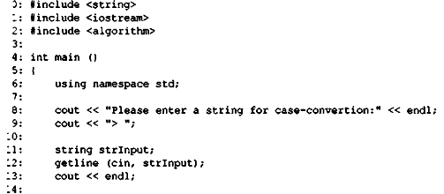
ЛИСТИНГ 7. Преобразование строки в верхний регистр с использованием алгоритма std::transform ()

Slide 22
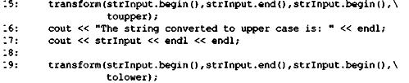

ЛИСТИНГ 7. Преобразование строки в верхний регистр с использованием алгоритма std::transform ()

Slide 23
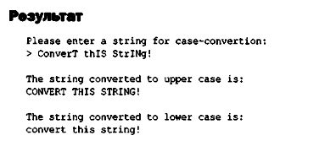
ЛИСТИНГ 7. Преобразование строки в верхний регистр с использованием алгоритма std::transform ()

Slide 24
ЛИСТИНГ 7. Преобразование строки в верхний регистр с использованием алгоритма std::transform ()
Анализ
Строки 15 и 19 демонстрируют, насколько эффективно применяется алгоритм s t d : : t r a n s f o r m () для изменения регистра содержимого строки.

